Slide 1
MedCodeSearch 3.0
Präsentation von Kevin Stöckli

Slide 2
Inhaltsverzeichnis
Technologie – Vorstellen von ReactJS im Vergleich mit Angular
Architektur – Client-Server-Modell
Fragen / Bemerkungen

Slide 3


ReactJS vs. Angular
Library
Framework

Slide 4
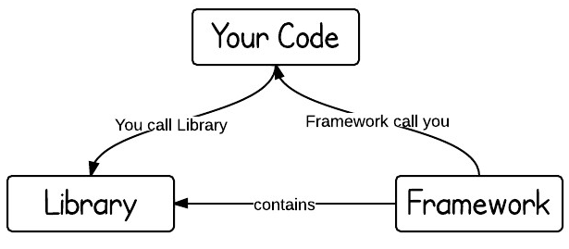
Library vs. Framework
Eine Library ist wie wenn du ein neues Haus baust. Du entscheidest, welche Architektur du willst und wie du deine Räume anordnen willst.
Ein Framework hingegen ist wie wenn du ein neues Haus kaufst. Du musst dich zwar nicht um das Bauen kümmern, hast aber auch keine Kontrolle über die Anordnung der Räume.
Notes:
Technische Differenz:
Library: Du bist in Kontrolle, du entscheidest, wann du die Library aufrufen willst
Framework: Framewrok ist in Kontrolle des Flows. Framework called deinen code

Slide 5

ReactJS vs. Angular
Library
Javascript + JSX
Framework
Typescript + HTML
Notes:
Bei React mit JSX direkt HTML in Javascript Datei,
In Angular ist .html und .js files notwendig

Slide 6
JSX
JavaScript XML
HTML in JavaScript-File
Gruppiert sowohl JavaScript- wie auch HTML-Code in sogenannte «Components»
JSX ist nicht zwingend für React, ist aber einfacher
const name = 'Josh Perez‘;
const element = <h1>Hello, {name}</h1>;
function getGreeting(user) {
if (user) {
return <h1>Hello,{formatName(user)}!</h1>;
}
return <h1>Hello, Stranger.</h1>;
}
Notes:
Einfacher als mit appendChild und createElement mit normalem javascript

Slide 7
Components
Components sind unabhängige, wiederverwendbare Codestücke
«Class Component» und «Function Component»
Props und states
function Car(props) {
return <h2>I am a {props.color} Car!</h2>;
}
const root = ReactDOM.createRoot(document.getElementById('root')); root.render(<Car color="red"/>);

Slide 8

ReactJS vs. Angular
Library
Javascript + JSX
One-way data binding
Framework
Javascript + HTML
Two-Way data binding
Notes:
Bei React mit JSX direkt HTML in Javascript Datei,
In Angular ist .html und .js files notwendig

Slide 9
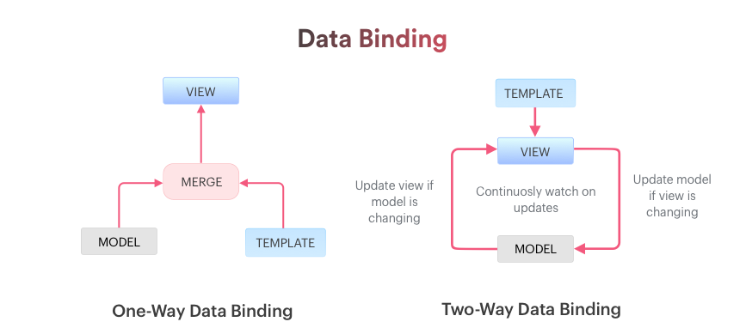
One-Way / Two-Way Data Binding
Notes:
Einfacher als mit appendChild und createElement mit normalem javascript

Slide 10

ReactJS vs. Angular
Library
Javascript + JSX
One-way data binding
Virtual DOM
Framework
Typescript + HTML
2-Way data binding
Incremental DOM
Notes:
Bei React mit JSX direkt HTML in Javascript Datei,
In Angular ist .html und .js files notwendig

Slide 11
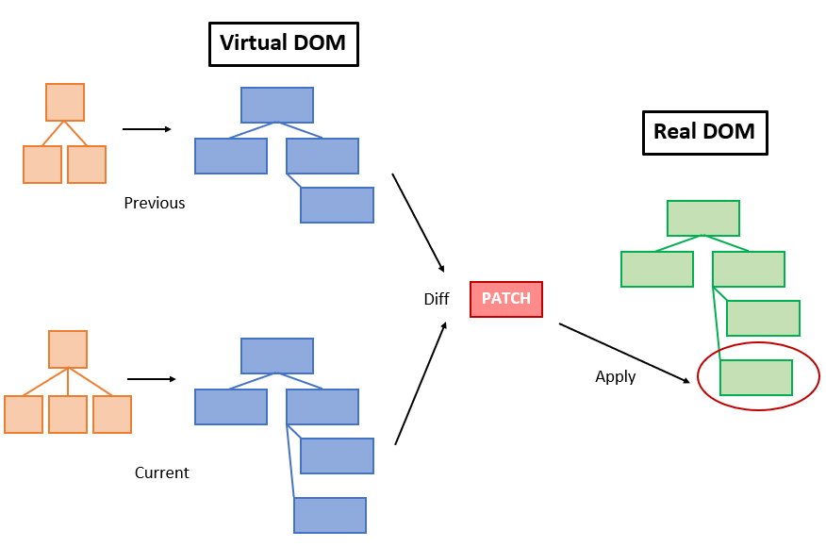
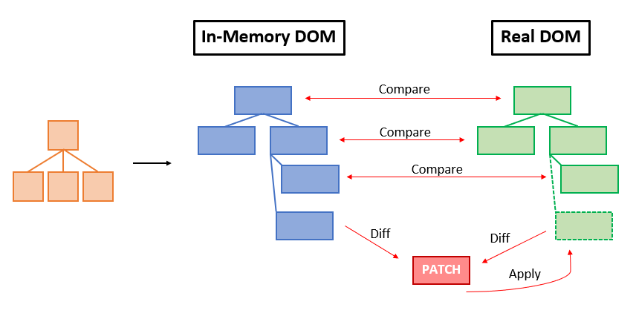
Virtual DOM vs. Incremental DOM
DOM: Repräsentation aller Elemente einer Website. Dient als Interface zwischen Script und HTML.
Virtual DOM: schneller, effizienter bei Erkennen der Änderungen
Incremental DOM: optimierte Nutzung von «memory»
Notes:
Virtual DOM:
1.) render die ganze UI in das Virutal DOM wenn es Änderungen gibt
2.) Berechne Differenz zwischen vorigem und aktuellem Virutal DOM
3.) Aktualisiere real DOM mit Änderungen
Incremental DOM:
Änderungen werden direkt zum realen DOM abgeglichen

Slide 12
ReactJS vs. Angular
Library
Javascript + JSX
One-way data binding
Virtual DOM
Framework
Typescript + HTML
2-Way data binding
Incremental DOM
Pros: Einfach zu lernen, schnell, populär, flexibel
Cons: Betrifft nur UI, unvollständige Dokumentation
Pros: «komplettes Packet», Routing Service
Cons: steile Lernkurve, komplex eingeschränkt
Notes:
Bei React mit JSX direkt HTML in JavaScript Datei,
In Angular ist .html und .js files notwendig

Slide 13
Inhaltsverzeichnis
Technologie – Vorstellen von ReactJS im Vergleich mit Angular
Architektur – Client-Server-Modell
Fragen / Bemerkungen

Slide 14
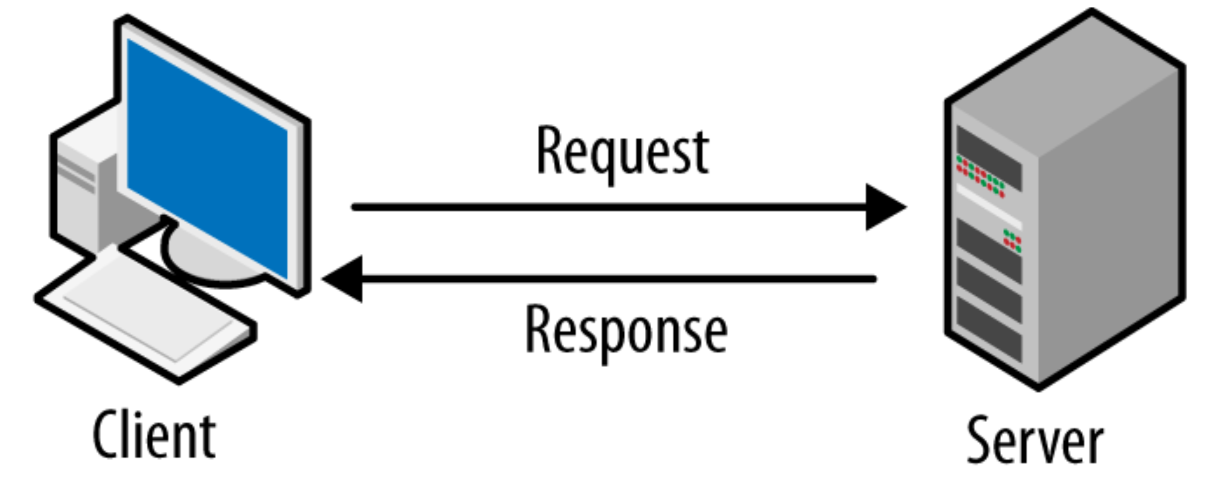
Client-Server-Modell
Client schickt eine Request an den Server
Server schickt eine Response zurück
In unserem Projekt läuft das beispielsweise so ab
(Requests an https://search.eonum.ch/documentation ):
Client will alle Versionen vom Katalog «ICD» in der Sprache Deutsch erhalten
Client schickt folgende Request an das Backend:
https://search.eonum.ch/de/icds/versions
3. Server schickt Versionen in JSON-Format zurück
Notes:
Response sind entweder Daten oder Fehlermeldung

Slide 15

Fragen?

